Slide 2
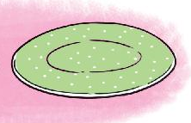
4

Slide 3
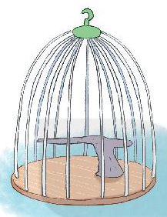
2

Slide 4
0 + 4 = 4
2 + 3 = 5
3 + 3 = 6
3 + 1 = 4
0 + 5 = 5
4 + 2 = 6
2 + 2 = 4
1 + 4 = 5
6 + 0 = 6

Slide 5
7
7
7
7

Slide 6
GIẢI LAO

Slide 7
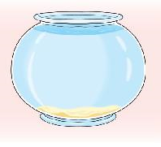
5
0
5

Slide 8
3
4
7

